Slide 1


智慧树网-在线共享课程
选课校 教师端讲解-25春夏

Slide 2

目录
01
登录认证
02
平台操作与课程运行
03
考核与成绩管理
04
知到-教师版APP下载与使用
05
教师自助功能操作

Slide 3
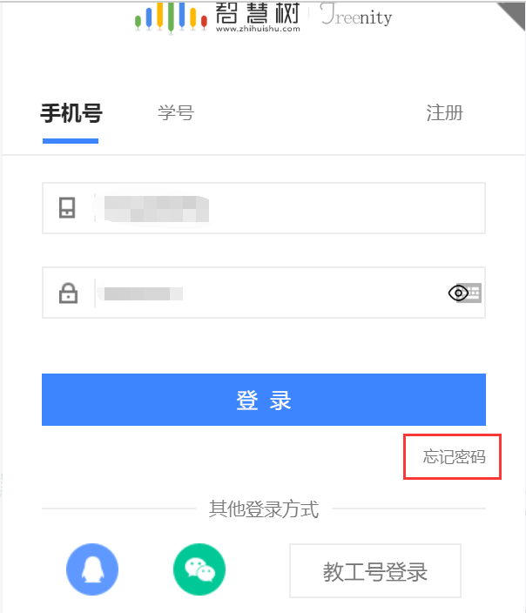
01. 登录
1、教师端无需自行注册，账号由智慧树网根据学校提供的选课老师信息（工号，姓名，手机号码，所属学院）统一进行配置。
2、智慧树官网：www.zhihuishu.com，账号为手机号，初始密码为“Zhihuishu@教工号后六位”（若小于或等于6位，则为全部教工号）”。若登录时显示账号密码不正确，则直接点击右下角“忘记密码”重设即可。
3、Web与App的教师端账号是共享的，Web端的操作可在App上同步体现。

Slide 4
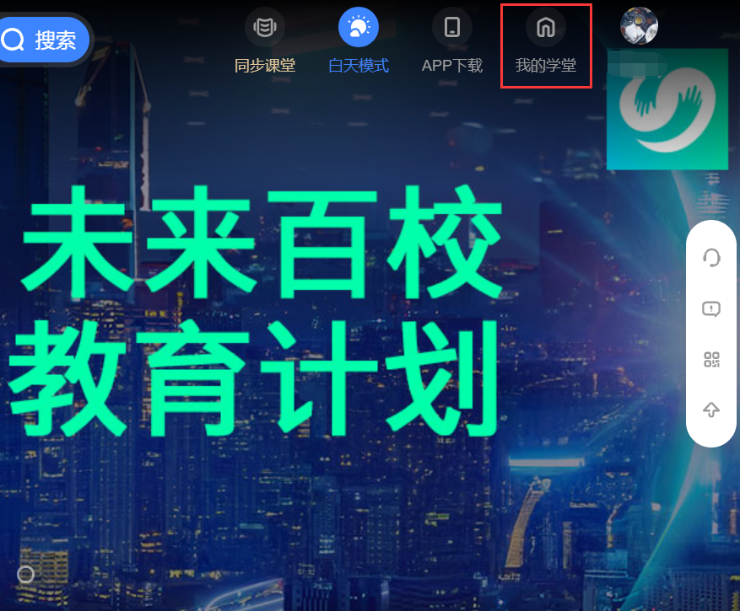
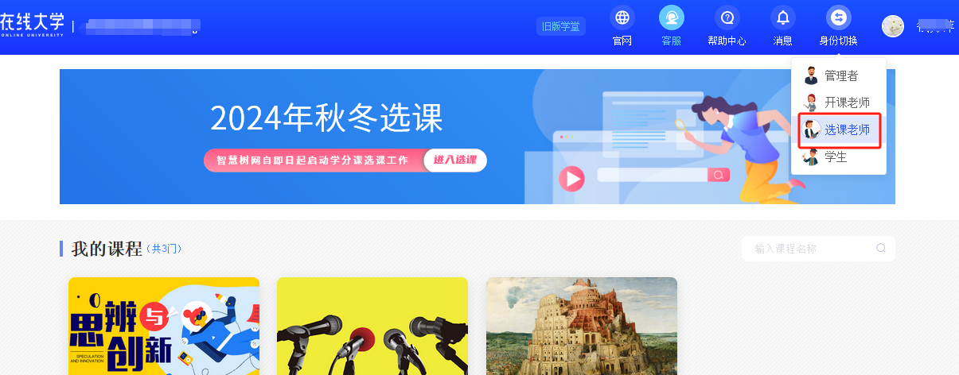
01. 登录
进入登录状态后，点击姓名左侧“我的学堂”即可进入功能界面，顶部姓名左侧【身份切换】界面选择【选课老师】身份，也可自由切换其他身份。

Slide 5
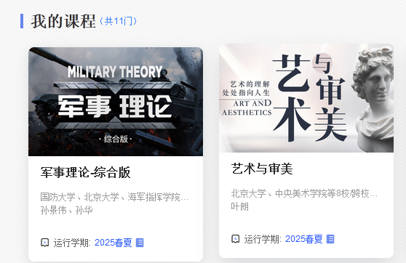
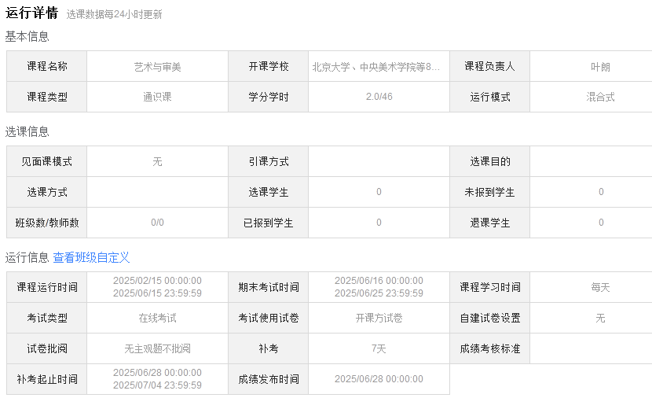
01. 登录
找到对应课程，点击笔记本样式按钮可查看本校运行时间及成绩比例设置

Slide 6
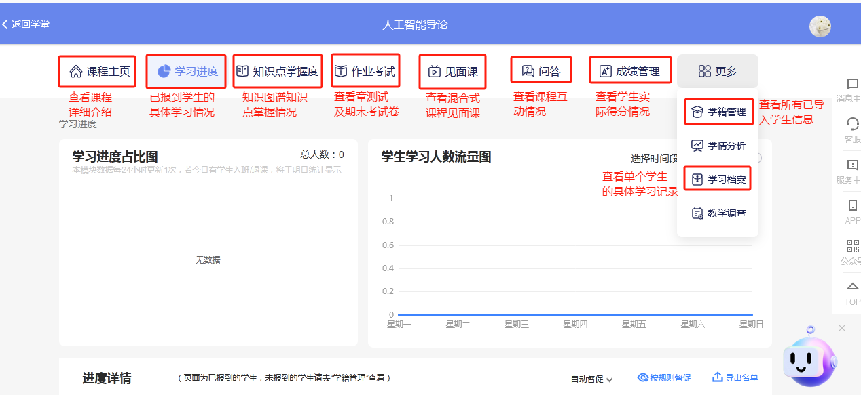
01. 登录

Slide 7
02.平台操作与课程运行
学生
导学课
在线
学习管理
作业
考试管理
问答
管理
见面课
管理

Slide 8
02-1学生导学课
1、学生导学可参考“学生端操作手册”进行讲解。
2、介绍智慧树账号登录方式。
3、督促学生及时登录智慧树平台参与课程学习，学生务必在课程学习截止时间前加入课程学习才会有考试资格，运行学习截止后将无法再加入课程。
（注：智慧树课程非随学随考，考试时间会根据选课老师要求提前设置，学生的在线学习、章节测试、见面课学习需在学习时间截止前完成，学习时间截止后以上学习环节的分数将不再记录）
4、讲解平台使用注意事项。
5、讲解成绩评定及考核标准。
6、建立课程交流群。

Slide 9
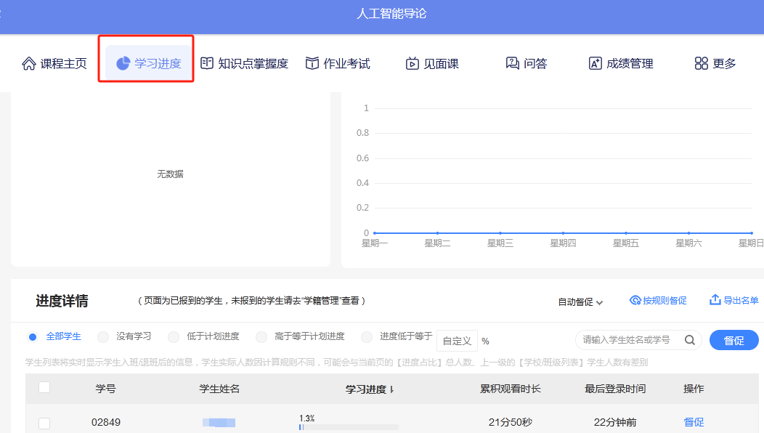
02-2-1 在线学习管理
在【学习进度】栏目对学生的学习行为进行监督管理：
1、若老师管理多个班级，在“班级状况”下会以班级维度显示班级具体情况，点击班级名称即可进入班级详情列表；
2、若只管理一个班级，则直接显示该班级下学生的进度详情（学号、姓名、学习进度、累计观看时长）。

Slide 10
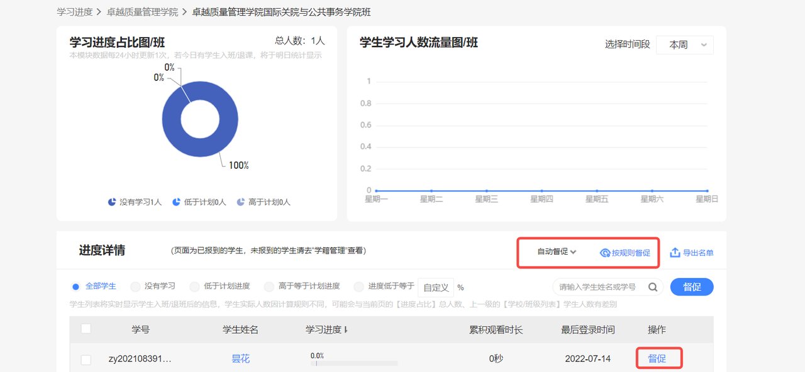
02-2-2 在线学习管理
3、对于进度落后的学生可通过该栏目的“督促” 按钮发送督促信息。可手动督促，也可以设置自动督促或按规则督促，每天每位学生可被督促一次。学生会在Web端、App端站内信收到相应学习督促私信。
4、老师点击具体学生姓名还可以直接查看学生的具体学习情况。

Slide 11
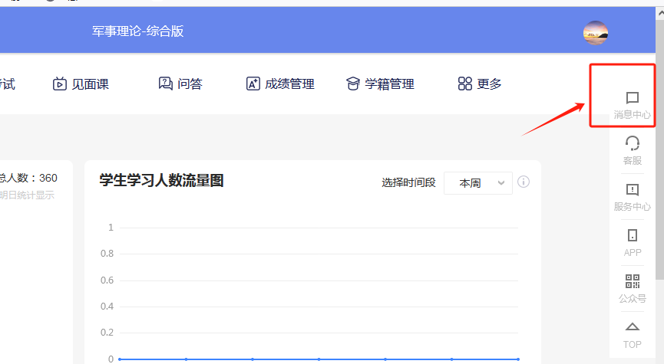
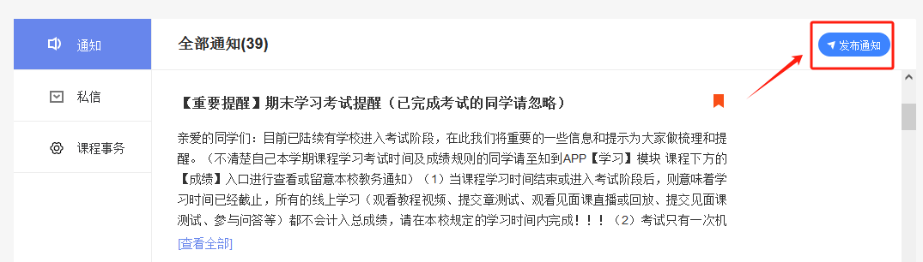
02-2-3 在线学习管理
在选课老师主页顶部【消息】入口或课程界面点击右侧的【消息中心】进入【通知】页面，点击”发布通知“按钮。
1、老师可以选择自己所在的班级（单个或多个），填写内容，点击“确定“即可发送。
2、老师所发的通知，学生可在学生主页-消息中心-“通知”中查看。老师发送时勾选为“重要通知“的内容，通知内容会显示特殊提醒标志。

Slide 12
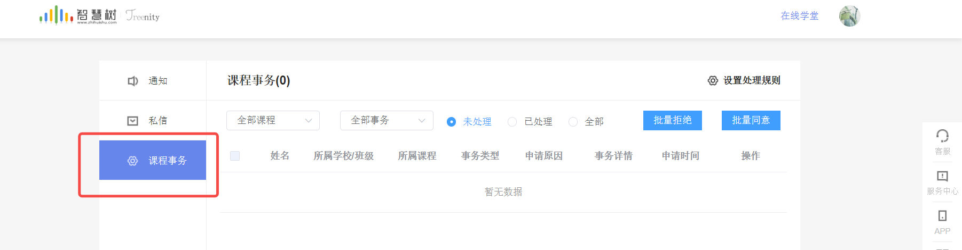
02-2-4 在线学习管理
在选课老师主页顶部【消息】入口或课程界面右侧的【消息中心】进入【课程事务】页面，老师可以处理“作业重做”和“请假”。
1、若章测试全为客观题，学生“申请重做”后，系统会自动同意，无需老师处理；若章测试含有主观题，在老师批阅后，学生可“申请重做”，但是否同意/拒绝需要老师手动处理。
2、见面课方面，若学生的学习形式为“在线观看”的，在期末考试开放前观看直播或回放即可，不需要进行“请假”；若学生的学习形式为“现场签到”，若因为各种原因未能参加的，可在线上申请“请假”，但是否同意/拒绝需要老师手动处理。
3、【课程事务】中的事务，老师可以“批量同意”或“批量拒绝”。

Slide 13
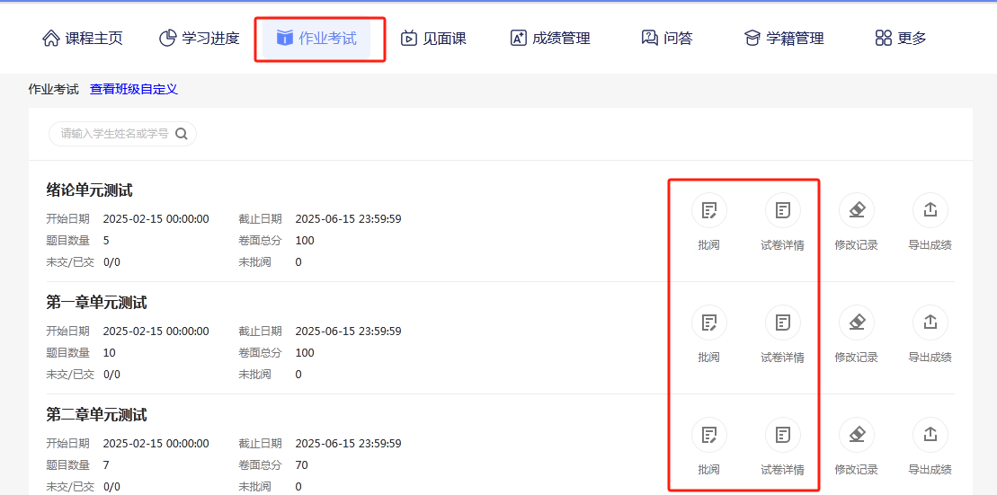
02-3-1 作业考试管理
1、在【作业考试】栏目可查看本课程所有章节测试及考试的完成情况。
2、如设置有主观题的课程可通过“批阅”按钮进行在线批阅。
3、点击“试卷详情”即可查看或预览章节测试及考试的具体题目。

Slide 14
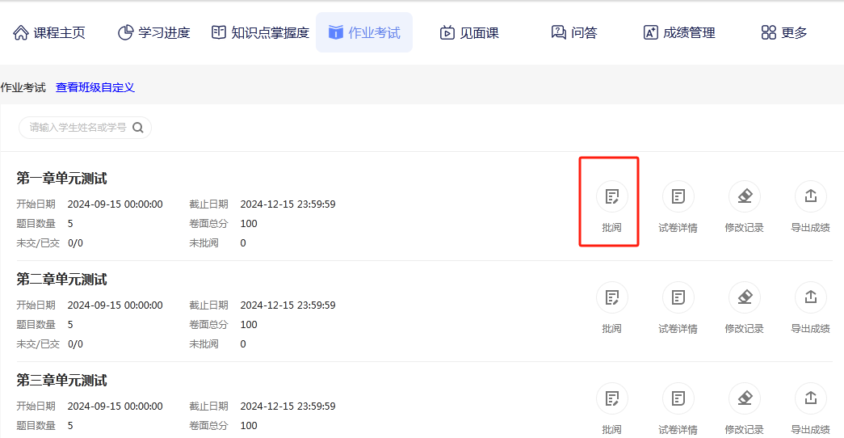
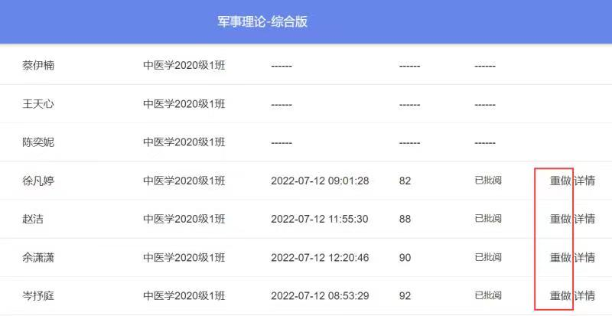
02-3-2 作业考试管理
1、由于学生的各种个人原因，如：章测试申请重做超过3次、期末考试打开后没做、试卷超时自动提交等，希望老师再给一次机会，从功能上，老师从对应作业考试列表“批阅”进去找到学生提交的作业试卷可进行“重做”操作，老师可根据实际情况选择是否处理。
2、期末考试开放后，则章测试无法再进行“重做”操作。
3、期末考试“重做”老师需谨慎处理，且务必在考试有效期内操作，一旦考试结束将无法再退回。

Slide 15
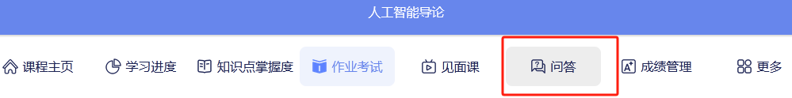
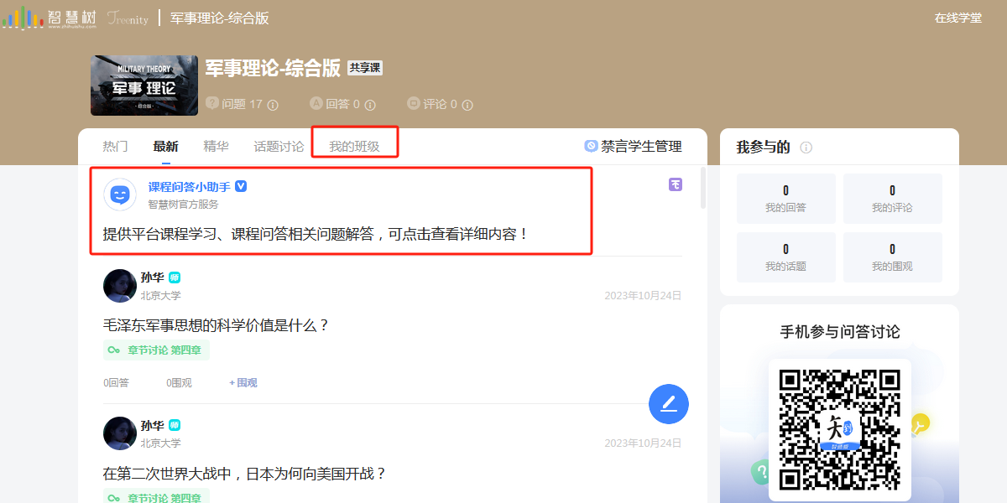
02-4 问答管理
1、老师可通过【问答】栏目参与互动。
2、点击“我的班级”即可进入本班级所讨论的论题。
3、关于问答规则的详细说明，点击课程【问答】入口后，在置顶的【课程问答小助手】下方文字处了解。

Slide 16
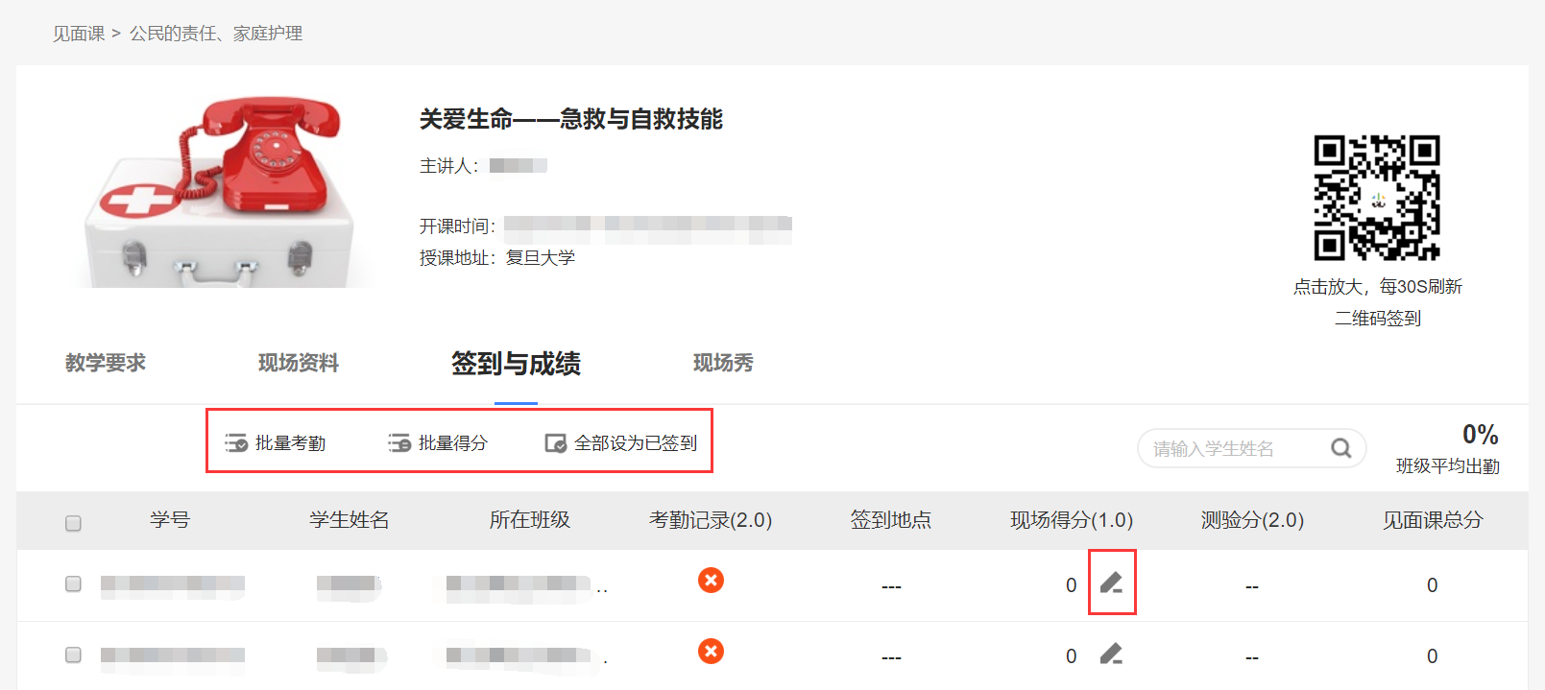
02-5-1 见面课管理
1、从【见面课】栏目进入本课程的见面课管理。
2、点击“考勤/成绩”即可进入本次见面课。
3、如设置了统一组织见面课的类型，可放大右上角二维码进行学生考勤签到，在“小铅笔”处进行现场得分编辑，亦可批量给分。

Slide 17
02-5-2 见面课管理
4、不同“见面课”组织模式成绩说明：
1）统一组织直播互动/统一组织回看：在见面课直播时间同步参加见面课，老师线下准备签到表让学生现场签到（或使用二维码签到），见面课结束后，老师根据签到表线上录入见面课考勤分和课堂表现分。因有确实理由无法参加见面课的学生可以在平台上申请请假，老师审批同意后，学生观看见面课直播或回放的80%后得考勤分。
2）学生自行观看：学生观看见面课直播或回放的80%后得本次见面课的考勤分及表现分。

Slide 18

03.考核与成绩管理
03-1期末考核
03-2成绩管理与导出

Slide 19
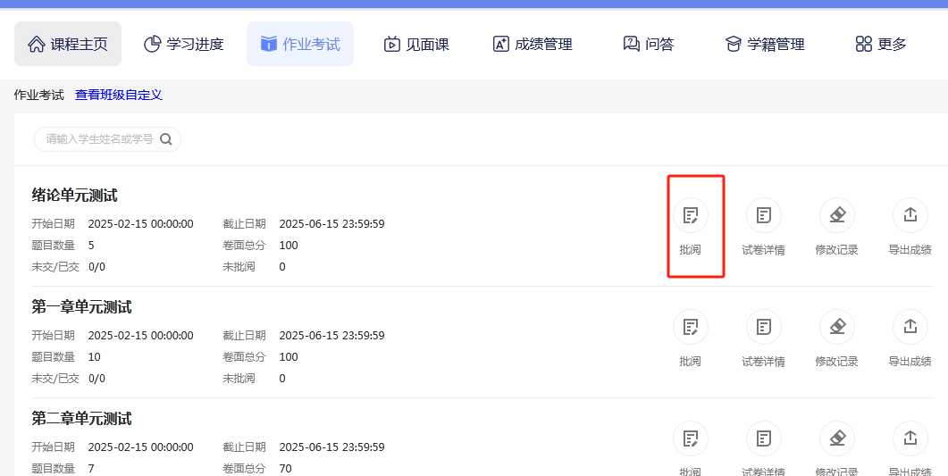
03-1-1 期末考核
1、课程期末考试需在规定时间段内完成，按照老师提供的自定义考试时间段进行，如未提供自定义时间则按平台默认的考试时间进行；自定义考试时间可根据选课老师要求进行适当调整，考试未开始前需至少提前5个工作日告知修改。
2、点击【作业考试】栏目，下拉至最后即为考试试卷。
3、如课程有主观题，需要老师点击“批阅”按钮在线批改。若为客观题，则系统会自动阅卷。

Slide 20
03-1-2 期末考核
4、期末考试注意事项：
1）根据课程教学计划，提前两周强调期末考试时间，提醒督促学生完成课程学习（在线视频和见面课）、积极备考；期末考试一旦开始，暨在线学习结束，观看视频、见面课回放、完成章测试作业、问答均不再计分；
2）考试阶段，要反复提醒未考试的同学及时参加考试；试卷一旦打开，就开始倒计时，时间一到系统会自动提交；请学生在点开试卷前做好考前准备工作，提醒学生注意网络是否足够稳定，手机考试的电量是否充足；中途因故无法考试的，只要仍在考试时限内，可以再次进入考试；
3）学生打开了试卷但未提交，则系统会在当天晚上自动提交；学生未在考试周期里打开试卷，考试周期截止，系统自动收卷，试卷成绩为0分；
4）请务必在规定的考试时间周期内完成考试，考试周期结束后课程就全部结束了。考试机会只有一次，务必在做好充分准备后再进行考试，提醒学生不要抱着试一下的心态去点开试卷，以免造成考试被动提交的情况。

Slide 21
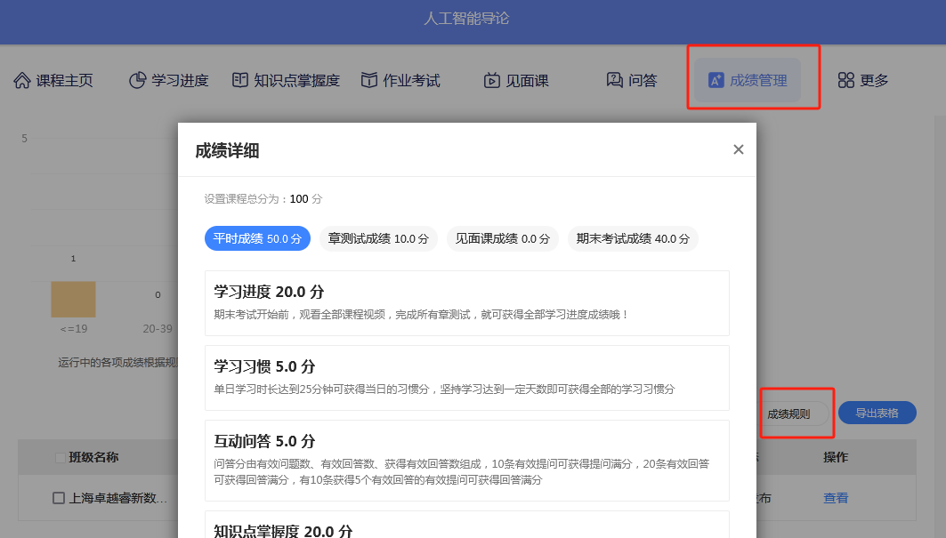
03-2-1 成绩管理与导出
1、在【成绩管理】栏目，点击“成绩规则”可查看该课程成绩比例。
2、在班级列表点击“查看”可查询每个学生的详细得分。

Slide 22
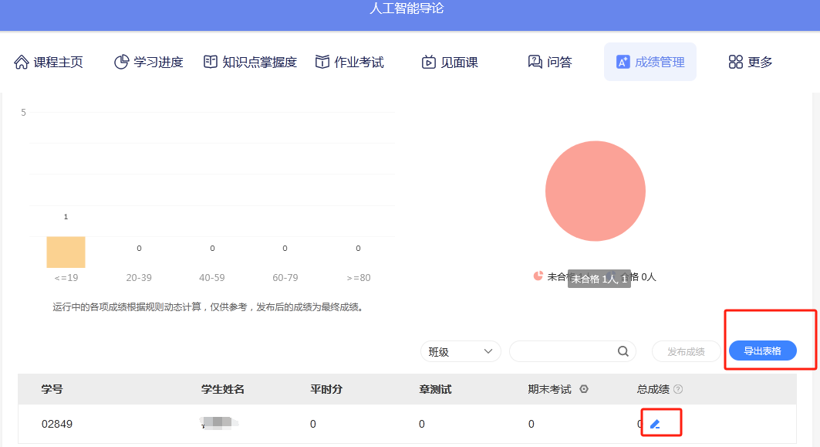
03-2-2 成绩管理与导出
1、成绩详情页面，点击总成绩下方“小铅笔”可在成绩发布前对学生总成绩进行编辑调整；
2、并可通过“导出表格”按钮，导出课程最终成绩表；
3、如果有主观题，需要先手动“发布成绩”后再导出表格；
4、老师务必在期末考试结束前完成学生见面课分数录入（如有）、在最终成绩发布前完成主观题测试批改（如有）和成绩确认工作。

Slide 23

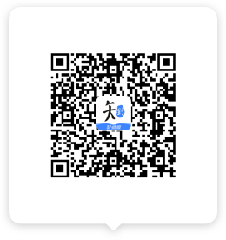
04.知到-教师版APP
下载与使用

Slide 24
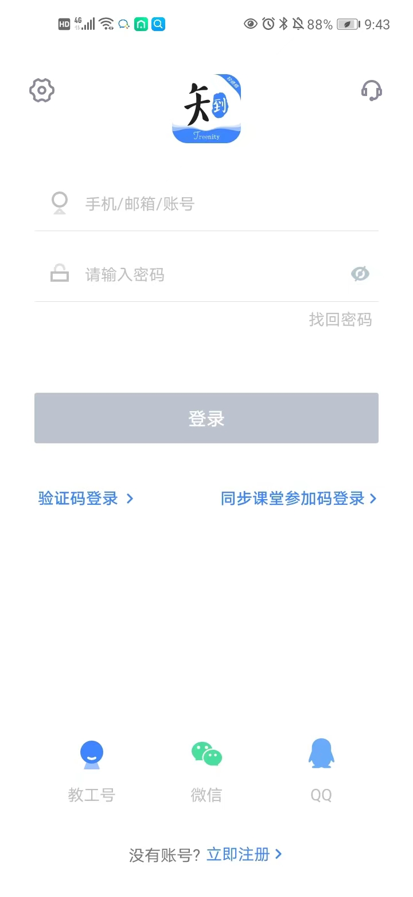
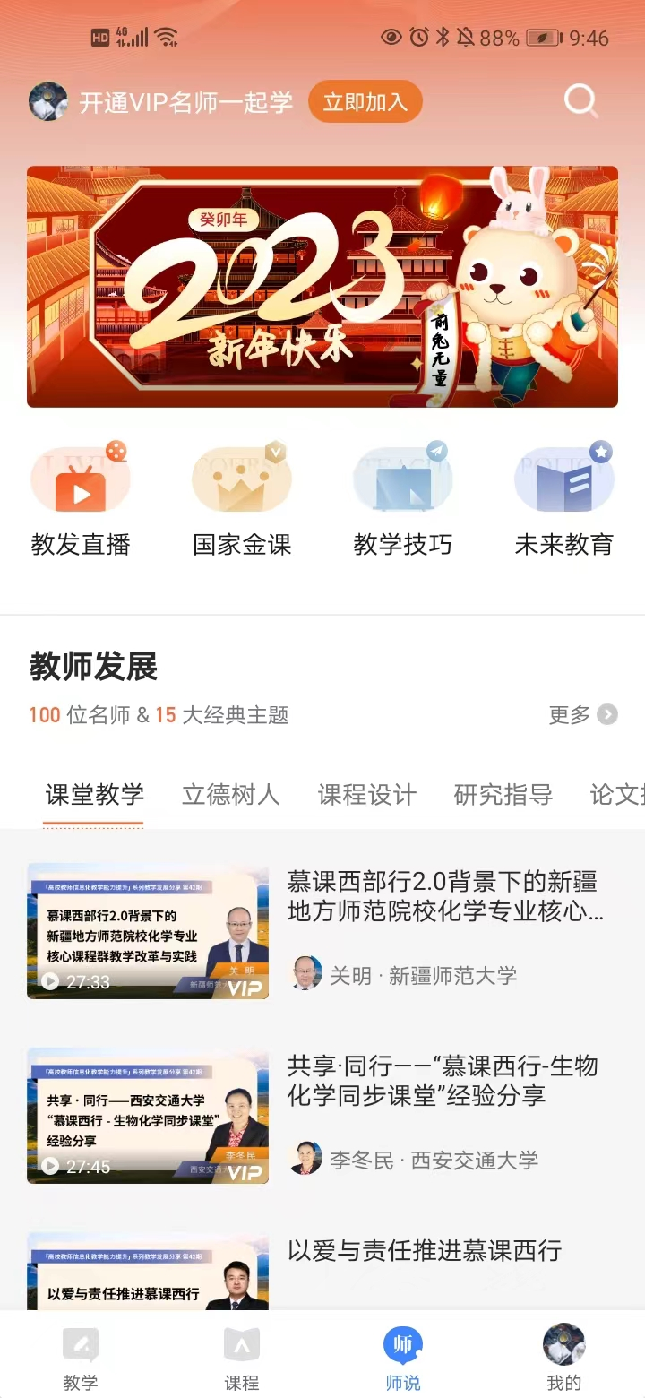
04-1 知到-教师版 APP登录
1、下载知到教师端APP后，进入登录页；
2、输入账号手机号+初始密码（Zhihuishu@教工号后6位（若小于或等于6位，则为全部教工号）），操作和电脑端相同，登录后即可进入教师端界面。

Slide 25
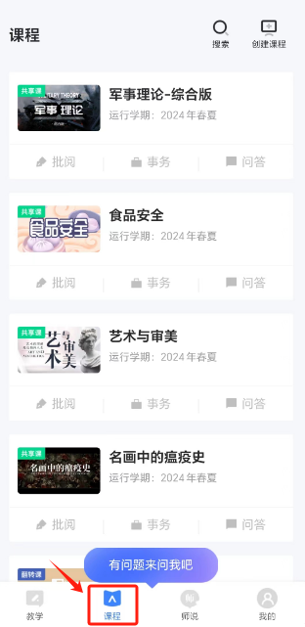
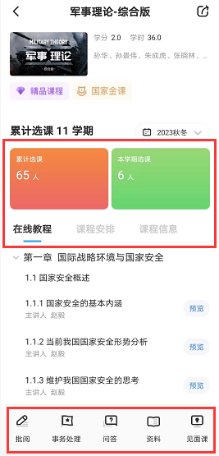
04-2-1 知到-教师版 APP 教学管理
1、点击【课程】模块可查看对应课程目前学生的人数、学习进度、批阅主观题试卷、事务处理、见面课管理、问答参与、观看教程等；
2、所有数据均与Web电脑端同步。

Slide 26
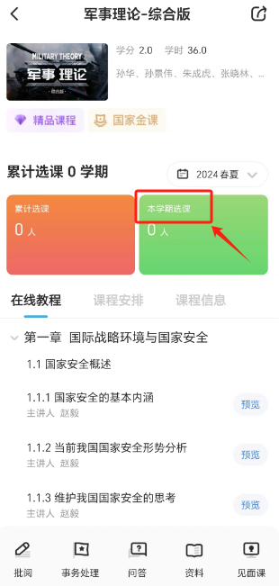
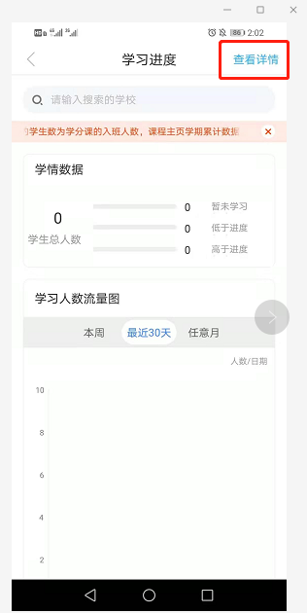
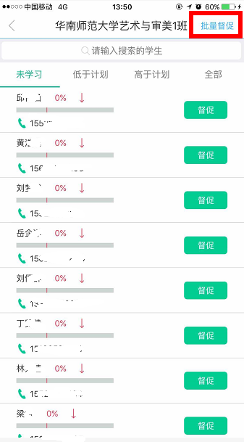
04-2-2 知到-教师版 APP 教学管理
1、点击“本学期选课”进去，可查询学生学习进度更具体的数据。
2、点击“查看详情”可查看每位学生的学习进度情况，低于学习进度的可进行督促。

Slide 27
PC端功能键
APP端功能键
学习进度：
可查看及管理登录平台确认课程学生学习情况
学习进度：
可查看及管理登录平台确认课程学生学习情况
见面课：
混合式课程见面课管理
见面课：
混合式课程见面课管理
作业考试：
查看学生章测试及期末考试得分，可查看试卷详情并导出章测试成绩，进行主观题批阅
批阅:
查看学生章测试及期末考试得分，主观题批阅（建议使用PC端批阅），同PC端“作业考试”
问答:
参与本课程平台互动讨论
PC & APP端
所包含功能
问答:
参与本课程平台互动讨论
成绩管理：
查看成绩规则，期末考试结束之后在成绩调整期内可进行总分数调整，此功能仅PC端
课程信息:
本课程教学大纲，课程背景，课程目标，课程设计原则（PC端可通过点击课程名查看）
学籍管理：
查看所有已配课学生（包括未登录平台确认课程的学生），此功能仅PC端
在线教程:
观看本课程视频内容（PC端课通过点击课程名观看）
发布通知：
通过平台发布学习通知（在【消息中心】可选择班级分班发布通知）
课程安排:
本校自定义调整的运行时间及成绩比例
学情分析：
本课程学生学习整体情况分析，此功能仅PC端
发布通知：
通过平台发布学习通知（在【我的】消息入口进去可选择分班发布通知）

Slide 28


05.教师自助功能操作
05-1自助导入学生功能
05-2自定义运行时间设置

Slide 29
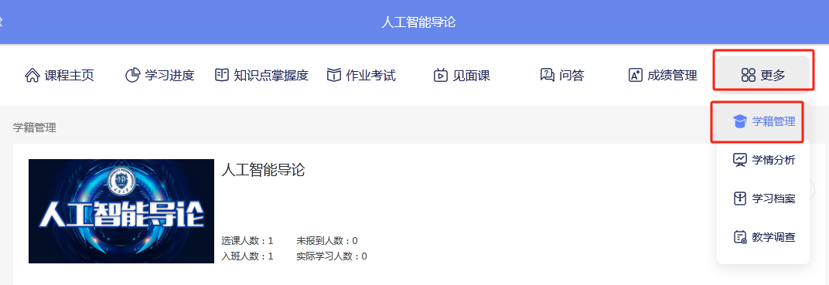
05-1-1 自助导入学生
1、目前针对选课老师、助教支持导入学生功能。
2、同时，针对既是开课老师，又是选课老师也提供此功能，但是仅限于操作自己学校。
3、在老师新版学堂-点击【学籍管理】栏目，会跳转至班级列表页面；

Slide 30
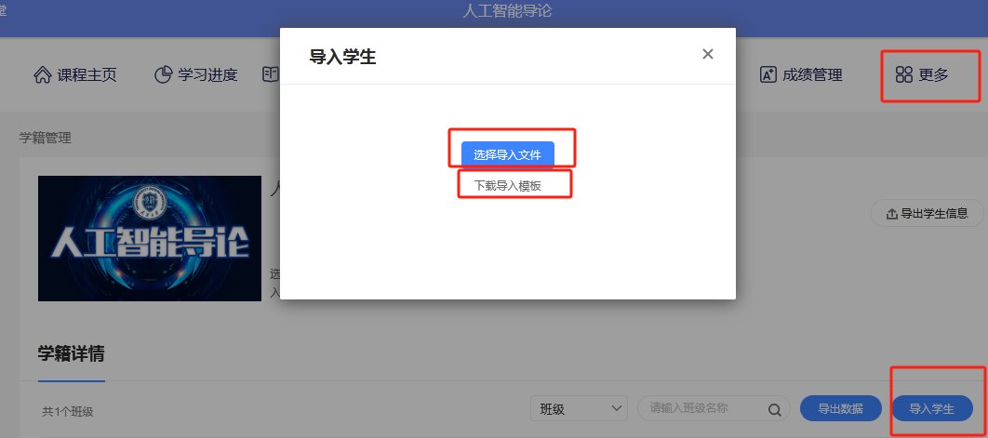
05-1-1 自助导入学生
点击【导入学生】后，先下载导入模板，再按照要求操作：如要导入现有的班级中，则需要和学堂列表中的【班级名称】一模一样，学生姓名和学生学号请保证输入正确，表格正确导入即可；请注意课程的运行时间结束了，则不能导入。

Slide 31
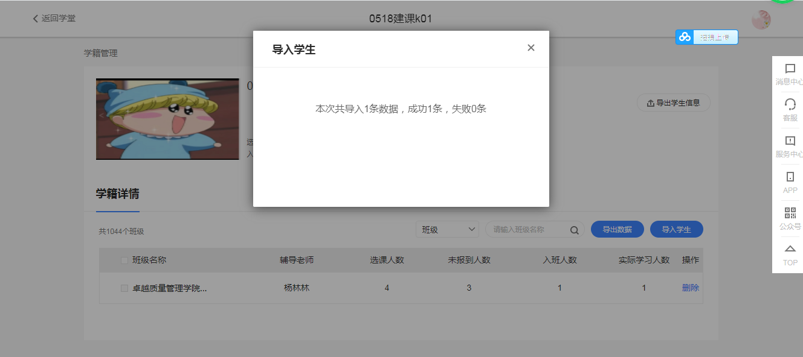
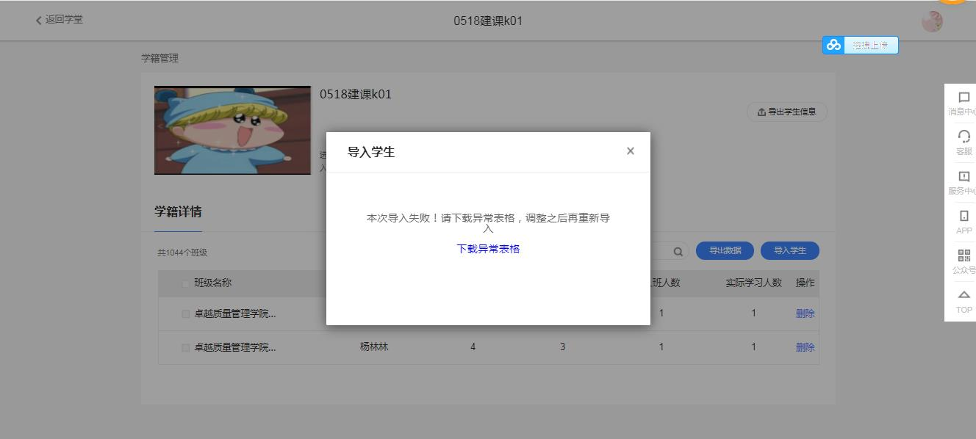

05-1-1 自助导入学生
1、导入后，会展示出本次导入**条，成功多少条，失败多少条，如果是失败则支持下载异常表格，修改异常表格后，重新导入即可。
2、异常表格中，导入失败的数据会显示红字，修改后把【导入异常信息】列去掉，再重新导入即可，请注意不可以导入重复数据，不可以导入为空数据。

Slide 32
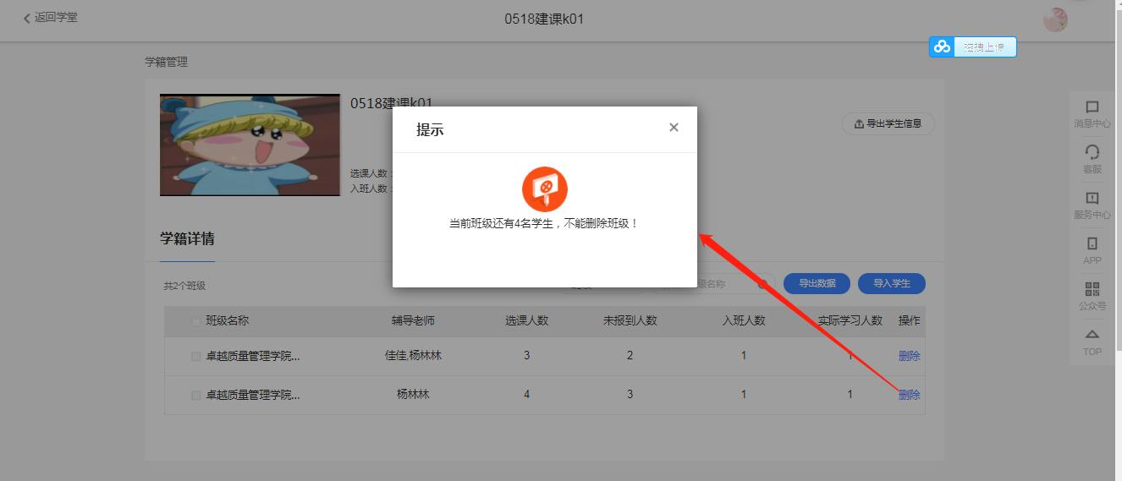
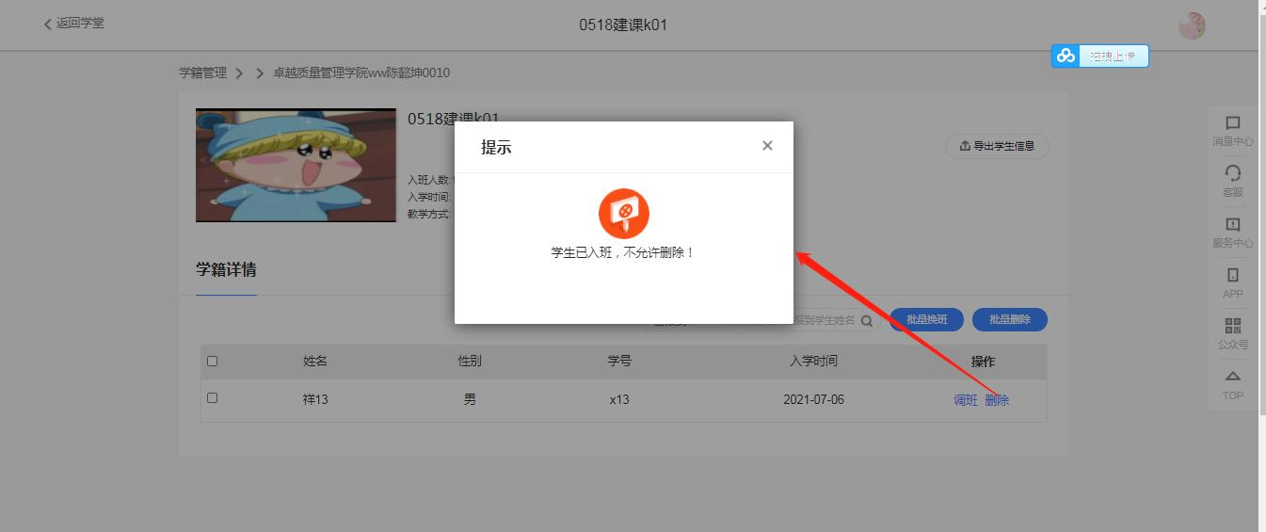
05-1-2 自助删除班级和学生
1、删除班级：班级中如存在学生则不允许删除！
2、删除学生：1）对于【已报到】的学生不允许删除；2）【未报到】的学生可以直接删除，也支持批量删除。

Slide 33
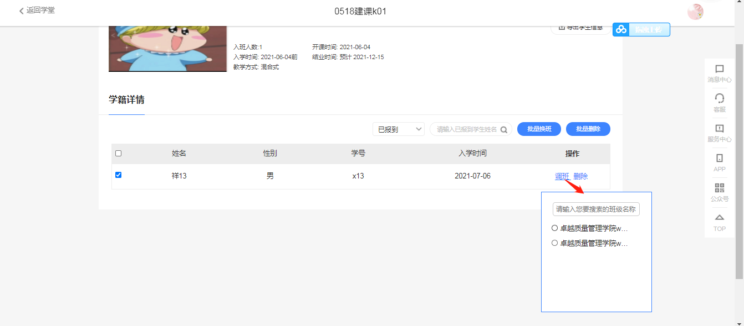
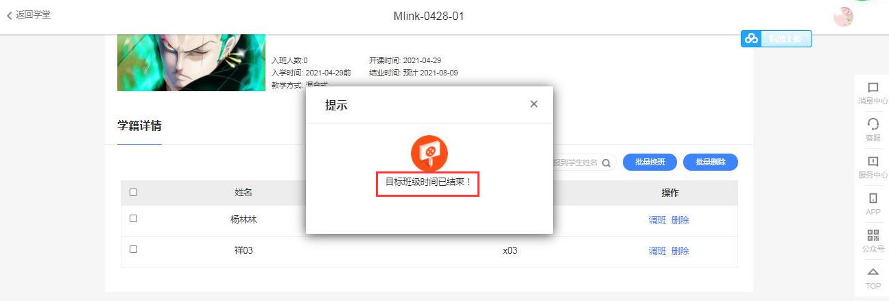
05-1-3 自助调班
1、已报到和未报到的学生都可以调班，点击【调班】后，选择要调去的班级即可。
2、请注意无论是同学所在的班级，还是想要调过去的班级，只要有一个班级运行时间结束了，则不能再更换；
3、也支持批量调班操作。

Slide 34
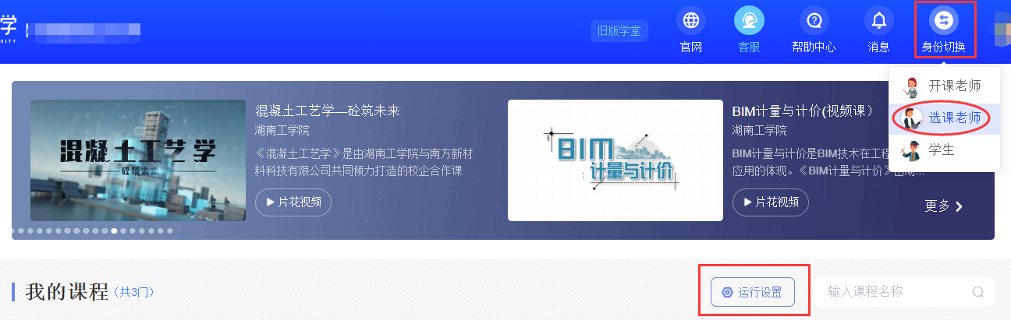
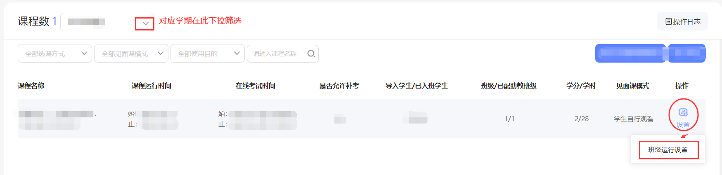
05-2 自定义运行时间设置
1、选课老师身份下【运行设置】按钮进去，找到对应学期对应课程进行设置。
2、课程列表【设置】选项中【班级运行设置】进去，进行相应时间设置即可；注意课程是【线下考试】类型的无法再进行班级自定义时间设置！

Slide 35
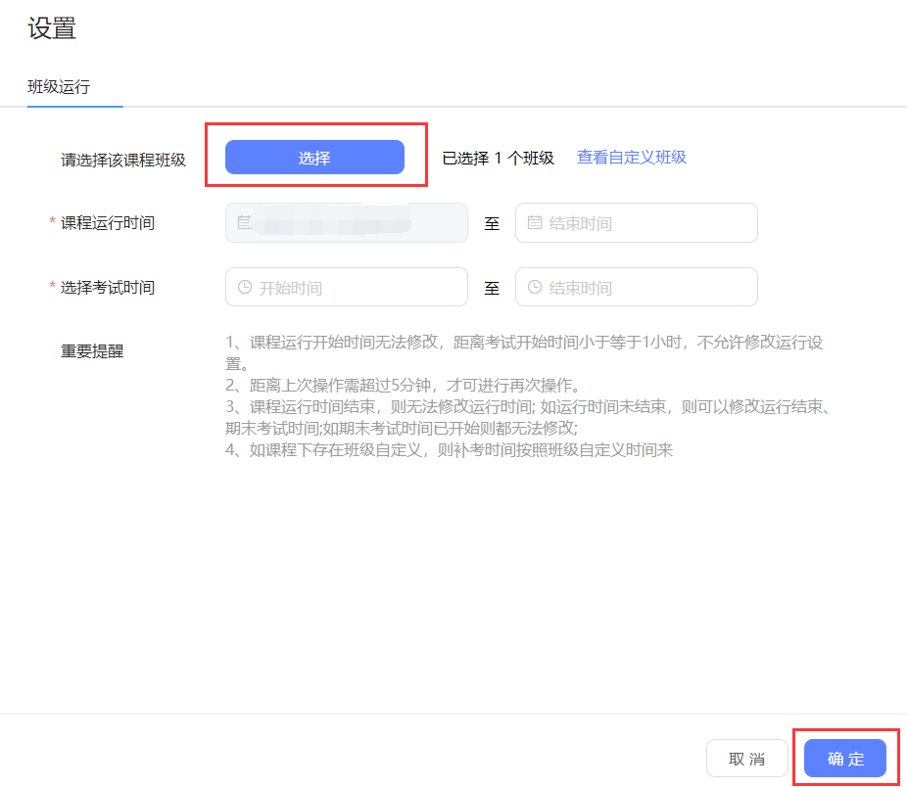
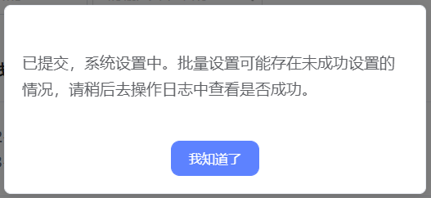
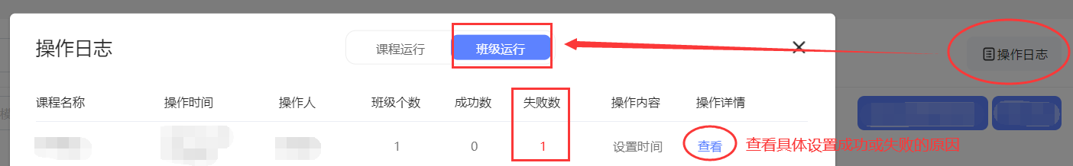
05-2 自定义运行时间设置
3、按系统提示设置好时间后务必到【操作日志】中查看设置是否成功，如有问题请及时联系智慧树工作人员解决。

Slide 36
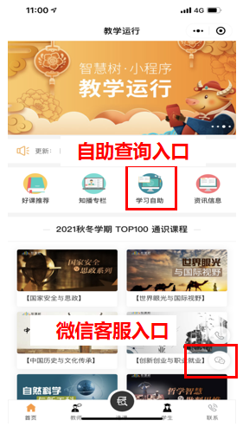
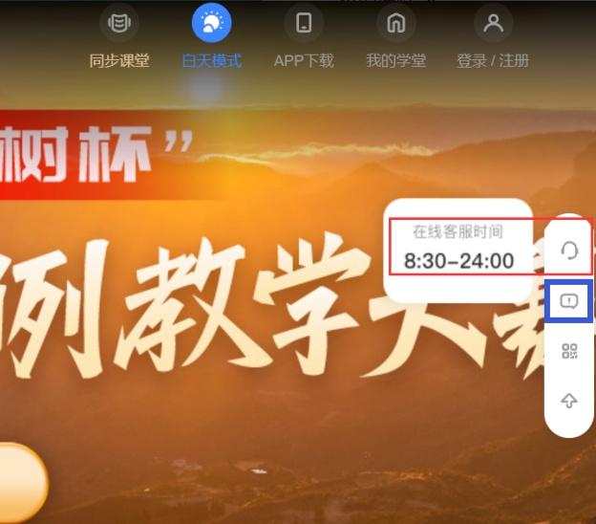
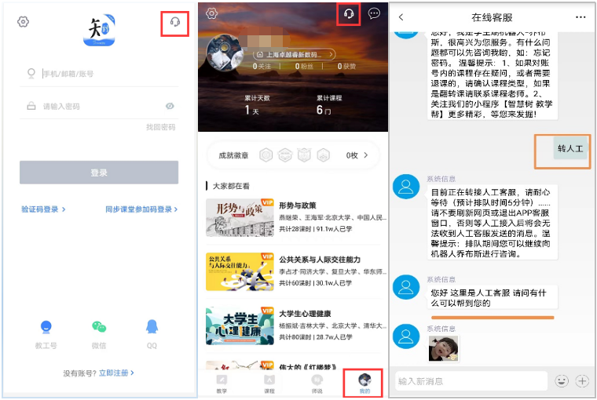


问题解决 随时助力
有任何疑问可咨询智慧树平台在线客服（Web端和APP端均可）。平台使用操作说明请点击图中所示帮助中心/服务中心，查看学生/教师操作说明。
更可打开微信小程序“智慧树·教学帮”，使用学习自助查询，常见问题自己即可快速解决；也可通过微信客服咨询。

Slide 37
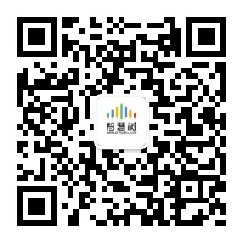
教学帮公众号
教学资讯、好课推荐、操作指南
尽在【智慧树 教学帮】公众号
快扫码关注吧～

Slide 38

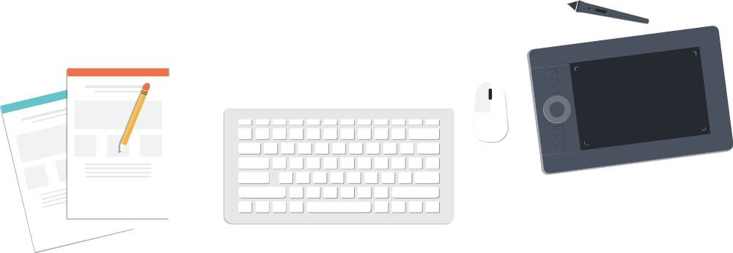
教 学 运 行 · 服 务 担 当
课程运行 直播保障 金牌服务 贴心陪伴

